Slide 1
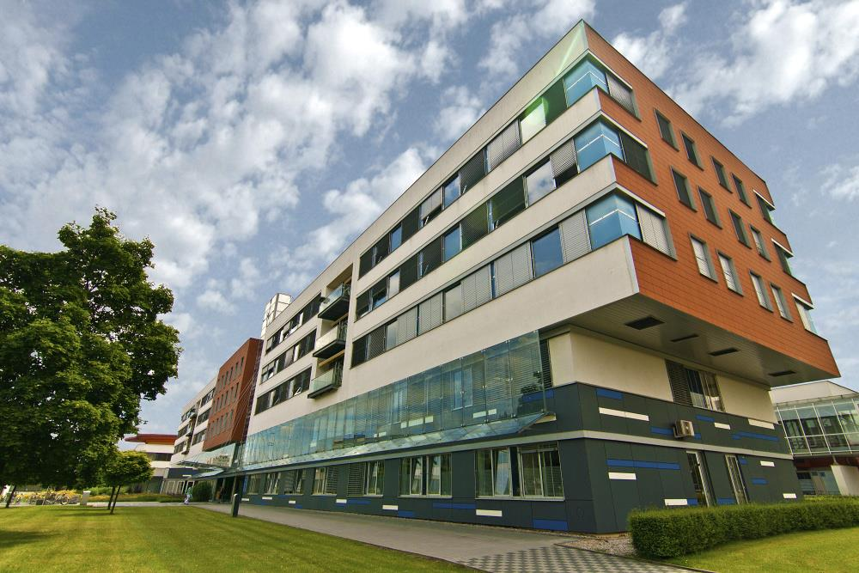
Způsoby pořízení zdravotnické techniky
Fakultní nemocnice Hradce Králové
www.fnhk.cz

Slide 2
Způsoby pořízení zdravotnické techniky
Nákup zdravotnické techniky (vč. souvisejícího plnění)
Celkové náklady životního cyklu
Zajištění jednotlivých plnění samostatně
Nákup spotřebního materiálu se zápůjčkou zdravotnické techniky

Slide 3
Nákup ZT – Celkové náklady životního cyklu
Výhody
Ucelená dodávka od jednoho dodavatele (jeden smluvní partner, záruka,…)
Po zaškolení personálu jednotné používání po dobu živostnosti technologie (ovládání, procesy, výsledky,…)
Zajištění potřeb po celou dobu životnosti technologie 1 výběrovým řízením
Nevýhody
Možné užší portfolio dodavatelů (spektrum vyšetření, materiálu,…)
Nemusí být vždy nejefektivnější (promítnutí rizik do nabídkové ceny)
Zastarávání používané technologie/metod vyšetření v čase

Slide 4
Nákup ZT – postupné zajištění plnění
Výhody
Možné širší portfolio dodavatelů (v případě otevřených systémů)
Možnost „přesoutěžení“ jednotlivých plnění (spotřební materiál, servis)
Po zaškolení personálu jednotné používání po dobu živostnosti technologie (ovládání, procesy, výsledky – nemusí platit vždy)
Využití případných „nových“ materiálů/postupů
Nevýhody
Riziko vendor lock-in
Více smluvních vztahů k zajištění 1 potřeby
Zastarávání používané technologie/metod vyšetření v čase

Slide 5
Nákup spotřebního materiálu se zápůjčkou ZT
Výhody
Snazší reakce na vývoj trhu (nové metody, postupy,…)
Nižší riziko výrazných změn cen vzhledem ke kratší době uzavřené smlouvy
Možná inovace zapůjčené technologie
Nevýhody
Až na výjimky smlouva na max. 4 roky (§ 131 odst. 3 zákona)
Náklady na zavedení metody, akreditace, životnosti ZT,…
Po uplynutí smlouvy „riziko“ jiné technologie (ovládání, procesy, výsledky,…)

